Slide 1
Podnikání
Dominik Salat salat@opf.slu.cz

Slide 2
Kontakt
Kancelář B201
Konzultační hodiny:
Z důvodu rekonstrukce místnosti B201 budou konzultační hodiny probíhat počas ZS 2024/25 primárně online formou po předchozí domluvě.
(ve zkouškovém období konzultační hodiny neplatí)

Slide 3
Podmínky pro absolvování
Zpracování záměru pomocí LeanCanvas a jeho rozpracování na základě úkolů v případové studii (0-25 bodů).
Detailní struktura práce ve 3. týdnu výuky
Skupina 2-3 studentů
Bude posuzována nejen nápaditost řešení, ale také dodržování formálního zpracování práce jako příprava pro podnikatelský život (zhodnocení nápadu, včetně odhadu finanční náročnosti, posouzení výhod, nevýhod).
Finální znění práce se bude odevzdávat do IS SU/odevzdávárna, nejpozději týden před plánovanou zkouškou (prezentace může proběhnout bez finálního dokumentu).

Slide 4
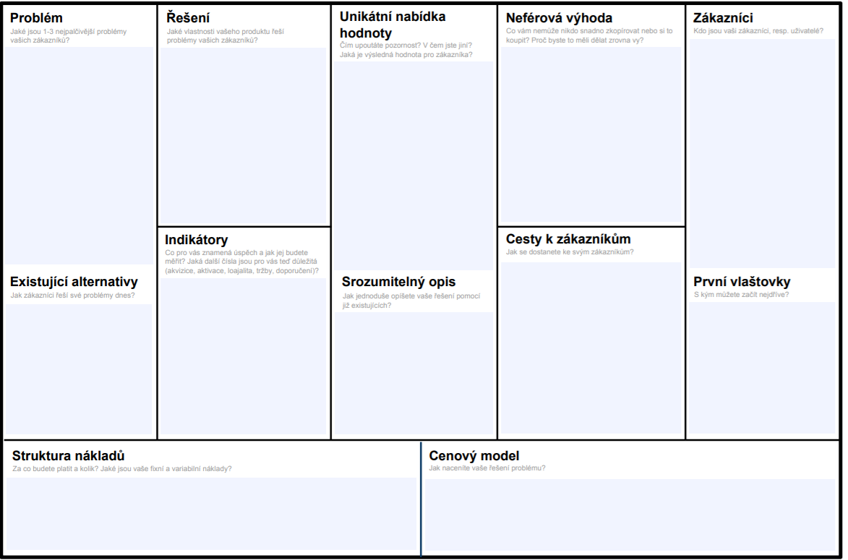
Podmínky pro absolvování
3
9
1
4
7
6
8
5
https://www.dobrokurzy.cz/online-kurz/lean-canvas

Slide 5
Podmínky pro absolvování
2. Prezentace a obhajoba projektu(0-15 bodů).
Hodnotí se nejen zpracování prezentace, ale i schopnost odpovídat na dotazy a argumentovat. Předpokládá se zapojení celého týmu. čas: 5 minut.
Návrh prezentace zaslat mailem týden před prezentací. Prezentace proběhne v posledních dvou seminářích.

Slide 6
Podmínky pro absolvování - JA CZECH
V letošním roce nově spouštíme program JA CZECH Start UP, kdy všichni máte možnost mít k dispozici materiály k úspěšnému projití nápadem a prezentací a možnost soutěžit před reálnou porotou, konkurencí z dalších vysokých škol.
V PŘÍPADĚ SOUTĚŽNÍCH PROJEKTŮ SE VKLÁDÁ ZA TÝM POTVRZENÍ O VLOŽENÍ ÚKOLŮ DO JA CZECH (DEADLINE 15.1.2024), BODY JSOU UDĚLOVÁNY ZA TUTO HOTOVOU AKTIVITU (40 BODŮ)
V tomhle případě naleznete více informací na is.slu.cz v interaktivní osnově 1.0
JA CZCECH

Slide 7
Podmínky pro absolvování
Celkové hodnocení:
Dosažením minimálního limitu 60 bodů ze všech aktivit (hodnocení E).
Hodnotící stupnice:
· 92-100 (A)
· 91-83 (B)
· 82-75 (C)
· 74-66 (D)
· 65-60 (E)
· 59-0 (F)
4. Zkouška 0-60 bodů.
Ústní forma otevřených dotazů v celkové sumě ∑ 60 bodů.
Náplní je problematika probraná do 16.12.
Termíny budou vypsány během celého zkouškového období.

Slide 8
Zadání seminární práce
(Zadání najdete na is.slu.cz v interaktivní osnově
1.2 Seminární práce – pokyny, nahlášení týmů, šablona)
Týmy prosím nahlásit do 13.10 prostřednictvím IS SLU

Slide 9
„Představ si, že stojíš na prahu nevídaného úspěchu, jasný a krásný život ti leží u nohou. Tak vstaň a čiň se!“
Andrew Carnegie

Slide 10
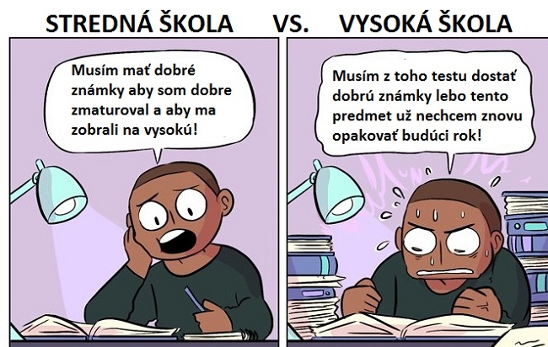
Cesta podnikání
Po některých cestách musíme jít poměrně daleko, než zjistíme, že jsou slepé a bude třeba se vrátit, ale to neznamená, že byly zbytečné. I neúspěšné projekty a chybná rozhodnutí přinášejí zkušenosti, kontakty a znalosti.

Slide 11
Sebehodnocení
Zkuste si sami pro sebe jednotlivé vlastnosti potřebné pro úspěšné podnikání ohodnotit na škále od 1 (vůbec nemám/ vůbec neumím) do 10 (mám/ umím skvěle). Lépe si uvědomíte, se kterou svou vlastností potřebujete více pracovat, případně jaké vlastnosti by měli mít lidé, s nimiž budete na podnikání spolupracovat, abyste se vhodně doplňovali.

Slide 12
mám trpělivost aktivně řeším problémy
jsem houževnatý/á myslím kreativně
jsem cílevědomý/á umím komunikovat a vyjednávat
jsem systematický/á umím spolupracovat
jsem sebevědomý/á dokončuji věci
umím se rozhodnout ve stresu zvládám kritiku
mám vizi do budoucna zvládám neúspěch
vidím příležitosti umím se prosadit

Slide 13
Online nástroje

Slide 14
Nástroj pro řízení projektu
https://trello.com

Slide 15
Nástroj pro myšlenkové mapy
https://whimsical.com/

Slide 16
Nástroj pro grafické zpracovaní obsahu
https://www.canva.com/

Slide 17
Nástroj pro editaci videí
https://www.blackmagicdesign.com/products/davinciresolve/

Slide 18
Zdroje informací

Slide 19
Podnikni To
https://podniknito.cz/kurz/kurz-podnikni-na-slu

Slide 20
Můj první e-shop
https://www.mujprvnieshop.cz/

Slide 21
Mladý podnikatel
https://mladypodnikatel.cz/

Slide 22
Ted Talks
https://www.ted.com/

Slide 23
Nakladatelství Jan Melvil
https://www.melvil.cz/

Slide 24
Bookport
https://www.bookport.cz/

Slide 25
Youtube
Book summary
How to…
Zeptej se Filipa (kanál)
Trochu lepší (kanál)

Slide 26
Děkuji za pozornost

